Slide 1
Технологическая карта урока как современная форма планирования урочной деятельности в соответствии с требованиями ФГОС
Иванова О.С.
МБОУ СОШ №5 г. Пушкино

Slide 2
Основные результаты образования в начальной школе, согласно ФГОС НОО нового поколения:
– формирование предметных и универсальных способов действий, обеспечивающих возможность продолжения образования в основной школе;
– воспитание умения учиться – способности к самоорганизации с целью решения учебных задач;
– индивидуальный прогресс в основных сферах личностного развития – эмоциональной, познавательной, саморегуляции.

Slide 3
Современный урок – это ...

Slide 4
Уроки деятельностной направленности по целеполаганию
1.Урок «открытия» нового знания. | Деятельностная цель: формирование способности учащихся к новому способу действия. Образовательная цель: расширение понятийной базы за счет включения в нее новых элементов.
2.Урок рефлексии. | Деятельностная цель: формирование у учащихся способностей к рефлексии коррекционно-контрольного типа и реализации коррекционной нормы (фиксирование собственных затруднений в деятельности, выявление их причин, построение и реализация проекта выхода из затруднения и т.д.). Образовательная цель: коррекция и тренинг изученных понятий, алгоритмов и т.д.
3.Урок общеметодологической направленности. | Деятельностная цель: формирование способности учащихся к новому способу действия, связанному с построением структуры изученных понятий и алгоритмов. Образовательная цель: выявление теоретических основ построения содержательно-методических линий.
4.Урок развивающего контроля | Деятельностная цель: формирование способности учащихся к осуществлению контрольной функции. Образовательная цель: контроль и самоконтроль изученных понятий и алгоритмов.

Slide 5
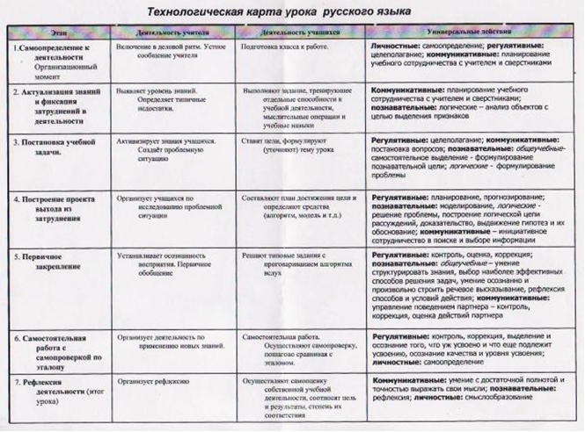

Slide 6
Технологическая карта урока – современная форма планирования педагогического взаимодействия учителя и обучающихся. Это способ графического проектирования урока, таблица, позволяющая структурировать урок по выбранным учителем параметрам:
1) Название этапа урока.
2) Цели этапа урока.
3) Содержание этапа.
4) Деятельность учителя.
5) Деятельность учащихся.
6) Формы работы.
7) Результат.

Slide 7
Этапы работы над технологической картой:
1. Определение места урока в изучаемой теме и его вид.
2. Формулировка цели урока (образовательные, развивающие, воспитательные).
3. Обозначение этапов урока в соответствии с его видом.
4. Формулировка цели каждого этапа урока.
5. Определение результатов каждого этапа (формируемые УУД, продукт).
6. Выбор форм работы на уроке:
- индивидуальная;
- фронтальная;
- парная;
- групповая.
7. Разработка характеристики деятельности учителя и ученика.

Slide 8
В последнее время выявлены следующие тенденции в планировании учителями урочной деятельности:
• популярность планирования урочной деятельности в форме технологических карт достаточно высока;
• карты варьируются по количеству и перечню выделенных разделов в зависимости от степени детализации хода урока;
• разработчики технологических карт урока привносят в их структуру элементы, которые призваны отразить содержательные особенности преподаваемого ими предмета.

Slide 10
Спасибо за внимание!

